Slide 1
Eine zweite Chance Jona 3,1-10 Reihe: Widerstand gegen Gott – Der Fall Jona (4/5)

Slide 2
„Der HERR befahl dem Fisch, ans Ufer zu schwimmen und Jona wieder auszuspucken.“
Jona 2,11

Slide 3
Zum zweiten Mal erging das Wort des HERRN an Jona, und er sagte zu ihm: „Geh nach Ninive, der grossen Stadt, und rufe dort aus, was ich dir auftrage!“
Jona 3,1-2

Slide 4
Diesmal gehorchte Jona dem HERRN und ging nach Ninive. Die Stadt war ungeheuer gross; man brauchte drei Tage, um vom einen Ende zum andern zu kommen.
Jona 3,3

Slide 5
Jona ging eine Tagesreise weit in die Stadt hinein, dann stellte er sich hin und rief: „Noch vierzig Tage, und Ninive ist ein Trümmerhaufen!“
Jona 3,4

Slide 6
Die Leute von Ninive setzten ihre Hoffnung auf Gott. Sie beschlossen zu fasten; und alle, Reiche wie Arme, legten zum Zeichen der Reue den Sack an.
Jona 3,5

Slide 7
Jonas Botschaft war nämlich dem König von Ninive gemeldet worden. Der stieg von seinem Thron, legte den Königsmantel ab, zog den Sack an und setzte sich in die Asche.
Jona 3,6

Slide 8
Er liess in der ganzen Stadt ausrufen: „Hört den Befehl des Königs und seiner Minister: 'Niemand darf etwas essen oder trinken, weder Mensch noch Rind noch Schaf!“
Jona 3,7

Slide 9
„Menschen und Vieh sollen den Sack anlegen und laut zu Gott rufen. Alle sollen von ihrem bösen Weg umkehren und aufhören, Unrecht zu tun.“
Jona 3,8

Slide 10
Vielleicht lässt Gott sich umstimmen. Vielleicht können wir seinen schweren Zorn besänftigen, und er lässt uns am Leben.'“
Jona 3,9

Slide 11
Gott sah, dass sie sich von ihrem bösen Treiben abwandten. Da tat es ihm leid, sie zu vernichten, und er führte seine Drohung nicht aus.
Jona 3,10

Slide 12
I. Es geht weiter!

Slide 13
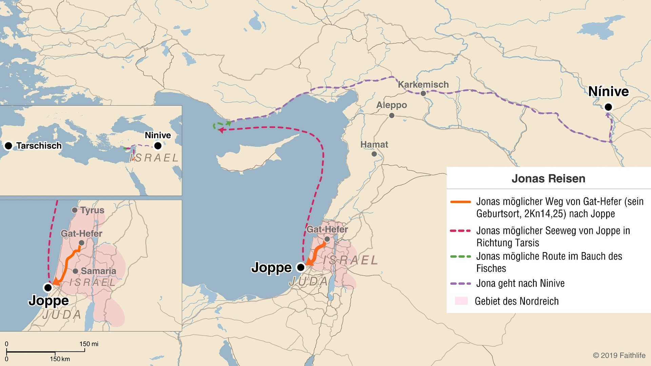

Slide 14
I. Es geht weiter!

Slide 15
„Zum zweiten Mal erging das Wort des HERRN an Jona.“
Jona 3,1

Slide 16
„Geh nach Ninive, der grossen Stadt, und rufe dort aus, was ich dir auftrage!“
Jona 3,2

Slide 17
„Diesmal gehorchte Jona dem HERRN und ging nach Ninive.“
Jona 3,3

Slide 18
„Werdet barmherzig, so wie euer himmlische Vater barmherzig ist!“
Lukas-Evangelium 6,36

Slide 19
„Lasst es dabei bewenden! Vergebt ihm jetzt vielmehr und macht ihm wieder Mut. Sonst könnten Schmerz und Trauer ihn am Ende noch völlig überwältigen.“
2. Korinther-Brief 2,7

Slide 20
„Ich bitte euch eindringlich, ihm ganz bewusst wieder eure Liebe zu erweisen.“
2. Korinther-Brief 2,8

Slide 21
„Denn wir wollen dem Satan nicht in die Falle gehen. Schliesslich wissen wir genau, was seine Absichten sind!“
2. Korinther-Brief 2,11

Slide 22
II. Beherzte und radikale Aktionen

Slide 23
„Die Stadt war ungeheuer gross; man brauchte drei Tage, um vom einen Ende zum andern zu kommen.“
Jona 3,3

Slide 24
„Noch vierzig Tage, und Ninive ist ein Trümmerhaufen!“
Jona 3,4

Slide 25
„Noch vierzig Tage, und Ninive ist ein Trümmerhaufen!“
Jona 3,4

Slide 26
„Sie beschlossen zu fasten; und alle, Reiche wie Arme, legten zum Zeichen der Reue den Sack an.“
Jona 3,5

Slide 27
„Der König stieg von seinem Thron, legte den Königsmantel ab, zog den Sack an und setzte sich in die Asche.“
Jona 3,6

Slide 28
„Niemand darf etwas essen oder trinken, weder Mensch noch Rind noch Schaf! Menschen und Vieh sollen den Sack anlegen und laut zu Gott rufen. Alle sollen von ihrem bösen Weg umkehren und aufhören, Unrecht zu tun.“
Jona 3,7-8

Slide 29
„Die Israeliten versammelten sich zu einem Fasttag. Sie hatten den Sack angelegt und sich Erde auf den Kopf gestreut.“
Nehemia 9,1

Slide 30
„Vielleicht lässt Gott sich umstimmen. Vielleicht können wir seinen schweren Zorn besänftigen, und er lässt uns am Leben.“
Jona 3,9

Slide 31
„Vielleicht lässt Gott sich umstimmen.“
Jona 3,9

Slide 32
„Wie Jona für die Leute von Ninive ein Zeichen war, so wird es auch der Menschensohn für die heutige Generation sein.“
Lukas-Evangelium 11,30

Slide 33
III. Herzliche und gnädige Reaktion

Slide 34
„Gott sah, dass sie sich von ihrem bösen Treiben abwandten.“
Jona 3,10

Slide 35
„So gewiss ich lebe, sagt der HERR, mir macht es keine Freude, wenn ein Mensch wegen seiner Vergehen sterben muss. Nein, ich freue mich, wenn er seinen falschen Weg aufgibt und am Leben bleibt. Darum kehrt um, kehrt schleunigst um!“
Hesekiel 33,11

Slide 36
„Zerreisst eure Herzen und nicht eure Kleider! Ja, kehrt um zum HERRN, eurem Gott! Ihr wisst doch: Er ist voll Liebe und Erbarmen. Er hat Geduld, seine Güte kennt keine Grenzen. Das Unheil, das er androht - wie oft tut es ihm leid!“
Joel 2,13

Slide 37
„Den Schuldschein, der uns wegen der nicht befolgten Gesetzesvorschriften belastete, hat er für ungültig erklärt. Er hat ihn ans Kreuz genagelt und damit für immer beseitigt.“
Kolosser-Brief 2,14

Slide 38
„Da tat es ihm Leid, sie zu vernichten, und er führte seine Drohung nicht aus.“
Jona 3,10

Slide 39
„Wenn wir unsere Sünden bekennen, erweist Gott sich als treu und gerecht: Er vergibt uns unsere Sünden und reinigt uns von allem Unrecht, das wir begangen haben.“
1. Johannes-Brief 1,9

Slide 40
Schlussgedanke

Slide 41
„Im Gericht werden auch die Leute von Ninive gegen die heutige Generation auftreten und sie verurteilen; denn sie sind auf Jonas Predigt hin umgekehrt – und hier ist einer, der mehr ist als Jona!“
Lukas-Evangelium 11,32

Slide 42
„Nein, nicht siebenmal, sondern siebzigmal siebenmal!“
Matthäus-Evangelium 18,22

